Slide 1


Nouvelles fonctionnalités de la v2
Support de CDC
6 juillet 2018

Slide 2
2 projet mon épargne restante

Slide 3
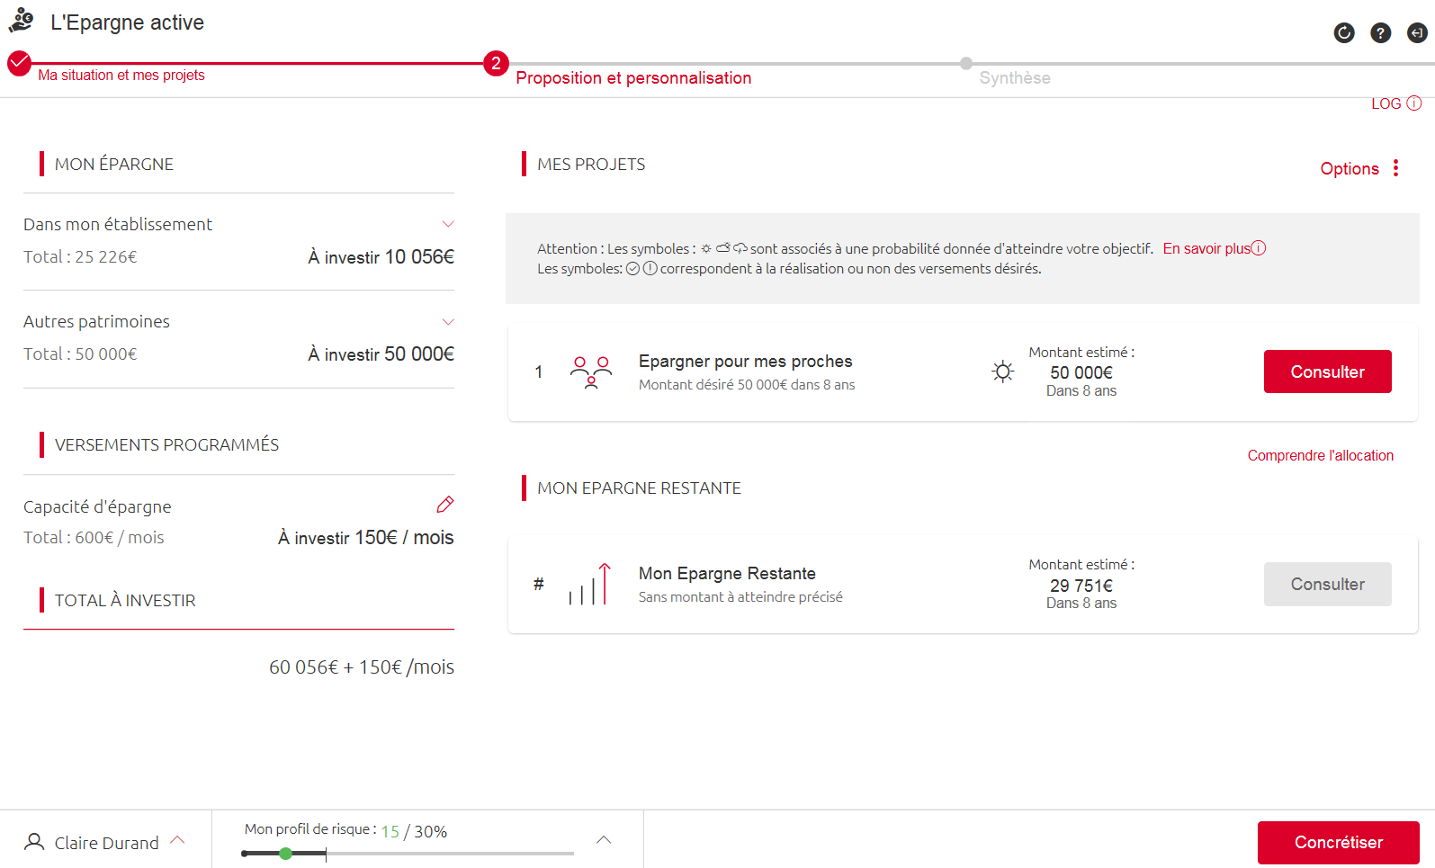
Une proposition a été générée
Le cliente a défini un seul projet « Epargner pour mes proches ».
Le projet « Mon épargne restante » a été crée par défaut pour valoriser l’épargne non affectée et non utilisée pour l’atteinte de son projet.
Vous pouvez constater que la part de risque de la proposition est ici à 15% alors que le client a un profil Prudent. Si le client valorise son épargne restante cette part de risque augmentera. Sinon, en supposant qu’aucune modification n’est faite sur le premier projet, elle restera à 15%.

Slide 4
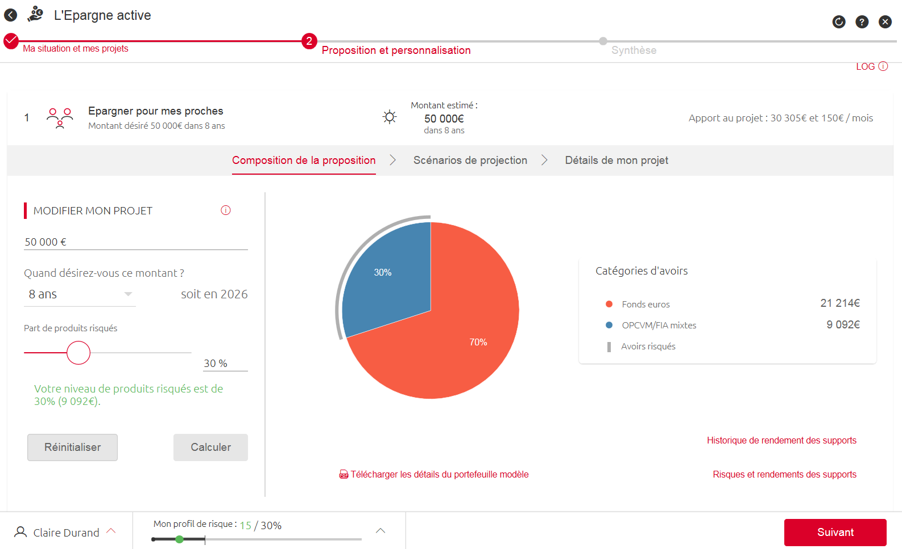
Consultation de la proposition du projet défini par le client
Comme d’habitude commencez par consulter la proposition pour chacun des projets, dans leur ordre de priorité.
En premier, vous consultez la composition de la proposition par catégorie d’avoirs.

Slide 5
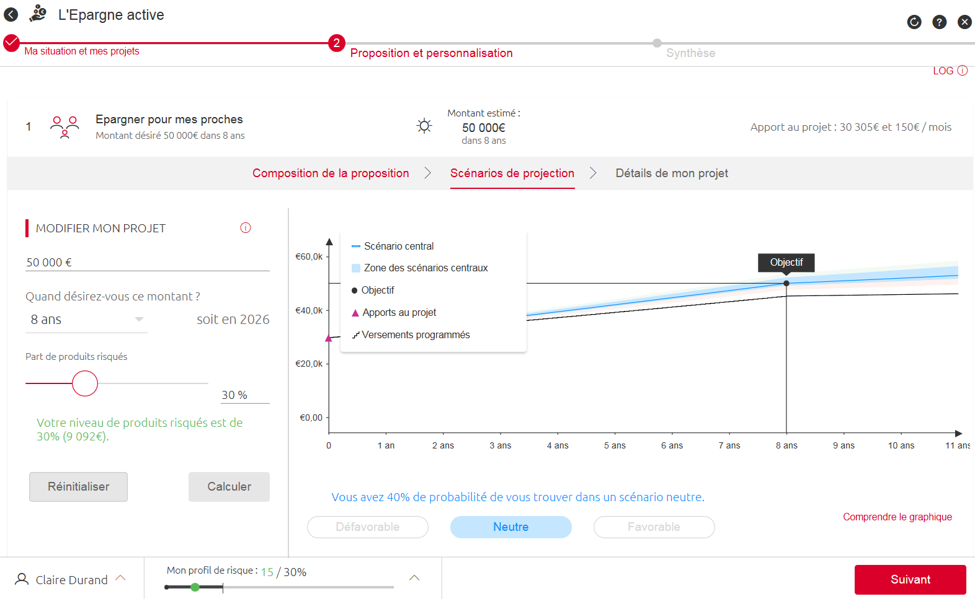
Consultation de la proposition du projet défini par le client
Puis vous consultez les scénarios de projection de la proposition dans le temps.

Slide 6
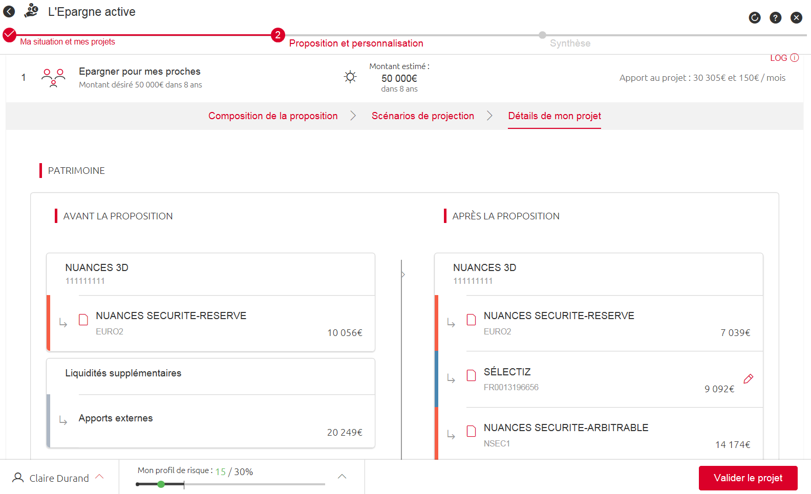

Consultation de la proposition du projet défini par le client
Et enfin, vous consultez le détail de la proposition et validez le projet.
L’algorithme abonde
et diversifie le contrat d’assurance-vie en priorité avec les versements programmés puis avec les apports externes afin d’atteindre le montant cible du projet.

Slide 7
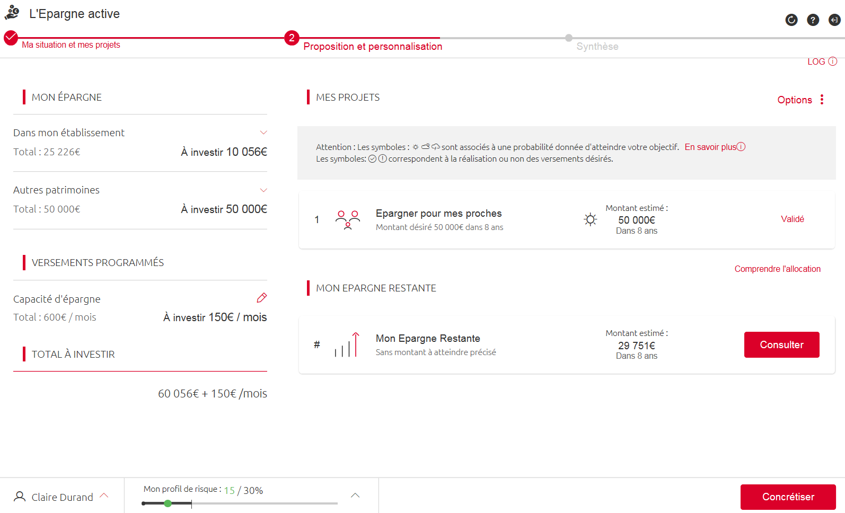
Validation du premier projet
Le client a validé la proposition faite pour son projet.
Il consulte alors la proposition faite sur l’épargne qui lui reste, c’est-à-dire celle qui n’a pas été utilisée pour l’atteinte de son projet.
Cliquez sur « Consulter » le projet « Mon épargne restante ».

Slide 8
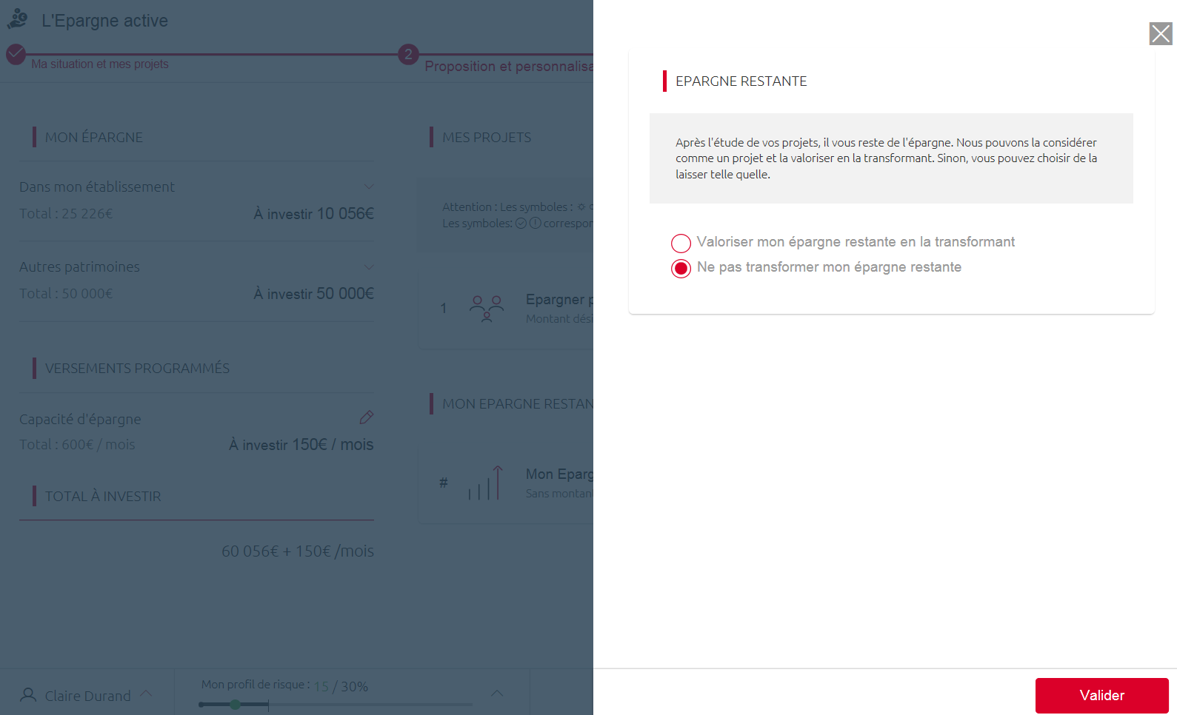
Consultation du projet « mon épargne restante »
A présent le client a le choix entre :
Valoriser son épargne restante en la transformant (cas 1)
Ne pas transformer son épargne restante (cas 2)
Cas 1
Cas 2

Slide 9
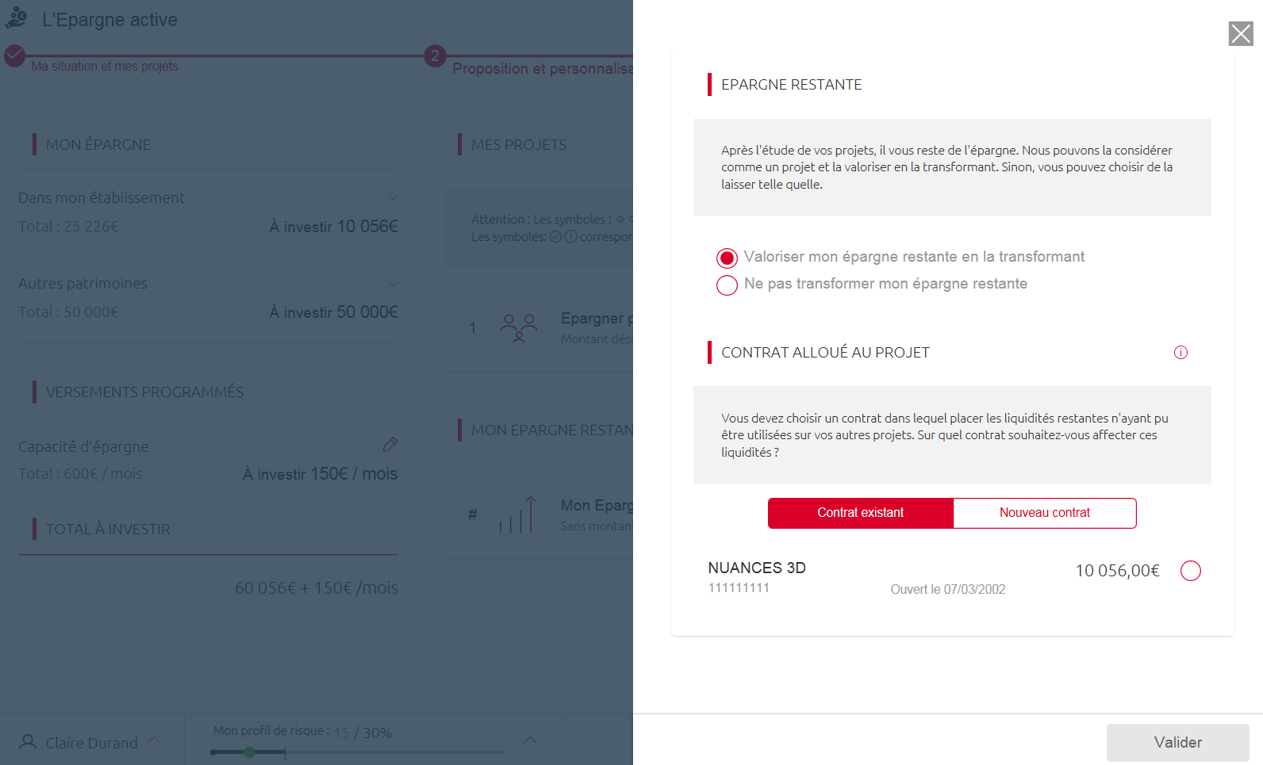
Choix du contrat à allouer au projet « mon épargne restante »
CAS 1 : Le client décide de valoriser son épargne restante en la transformant
Comme auparavant, il est demandé au client de sélectionner le contrat qu’il souhaite allouer en priorité au projet « Mon épargne restante ».
Il est possible d’affecter soit un contrat existant, soit un nouveau contrat.

Slide 10
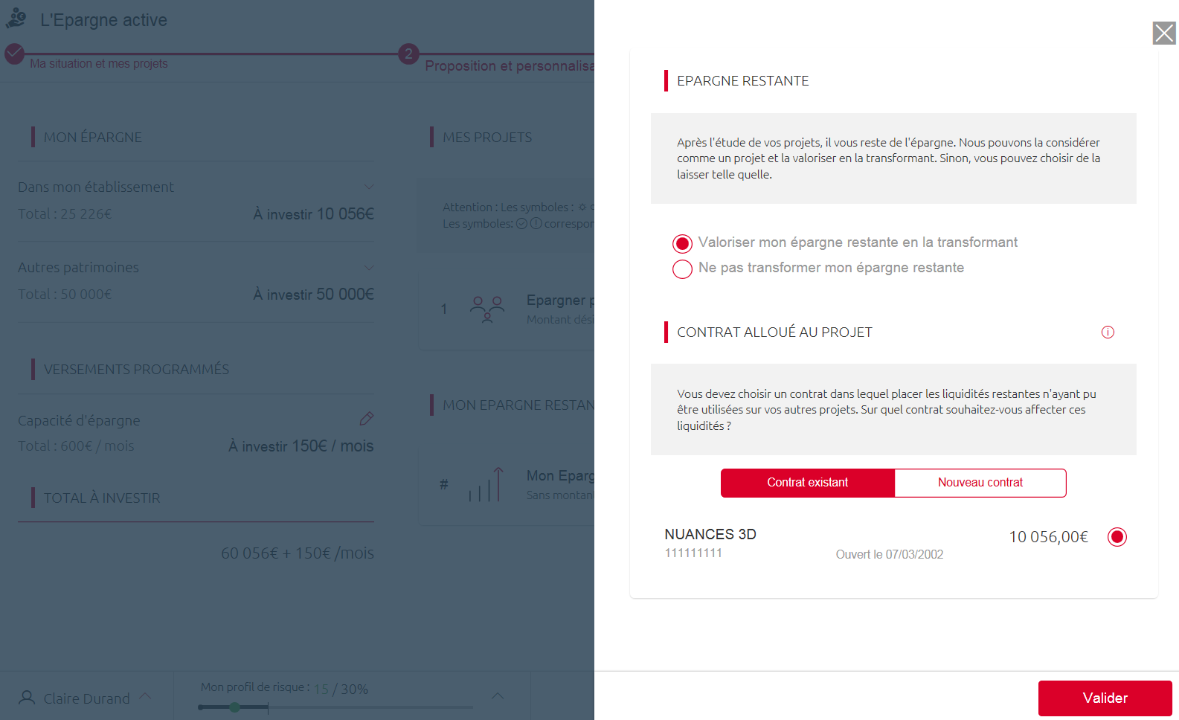
Choix du contrat à allouer au projet « mon épargne restante »
CAS 1 : Le client décide de valoriser son épargne restante en la transformant
Ici, le client souhaite affecter son contrat d’assurance vie existant « Nuances 3D ».
Dans ce contrat, seront placées les liquidités restantes qui n’ont pas été utilisées dans les autres projets du client.
Cliquez sur « Valider » pour poursuivre.

Slide 11
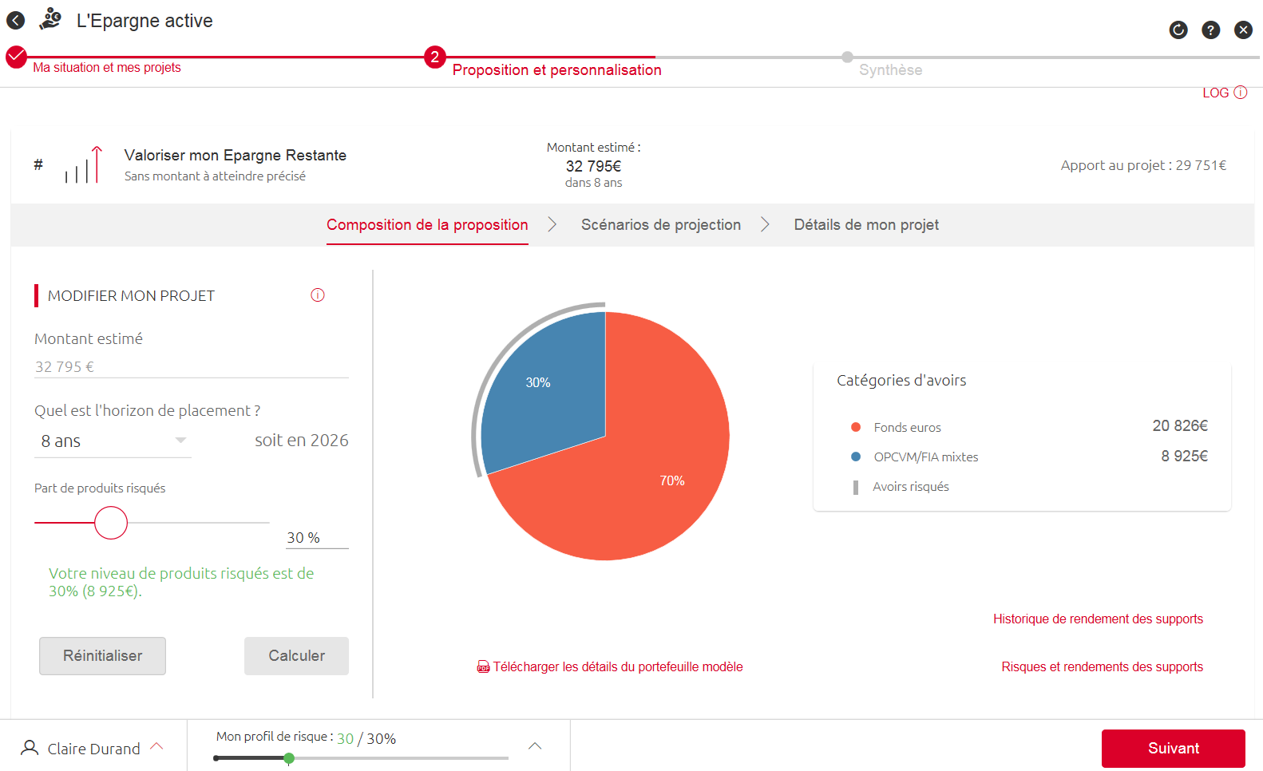
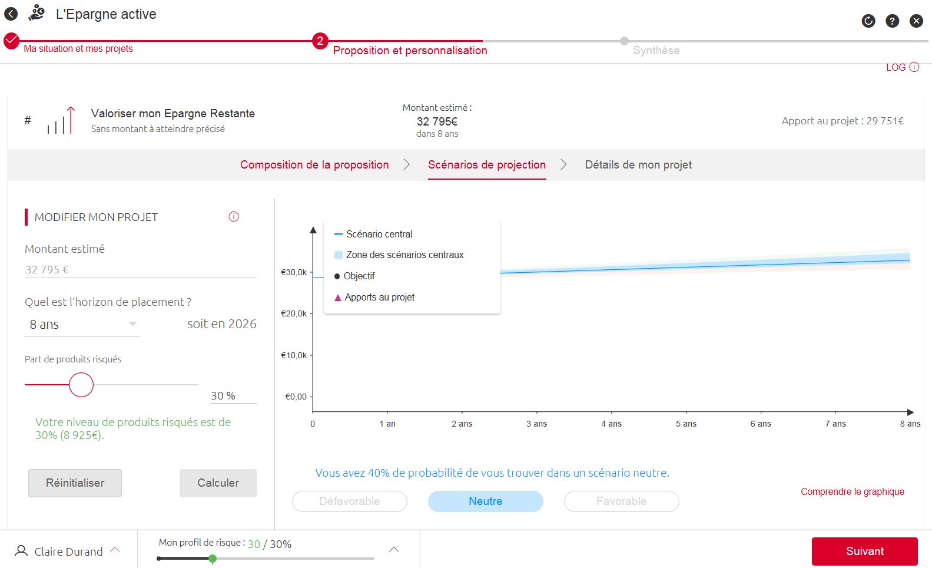
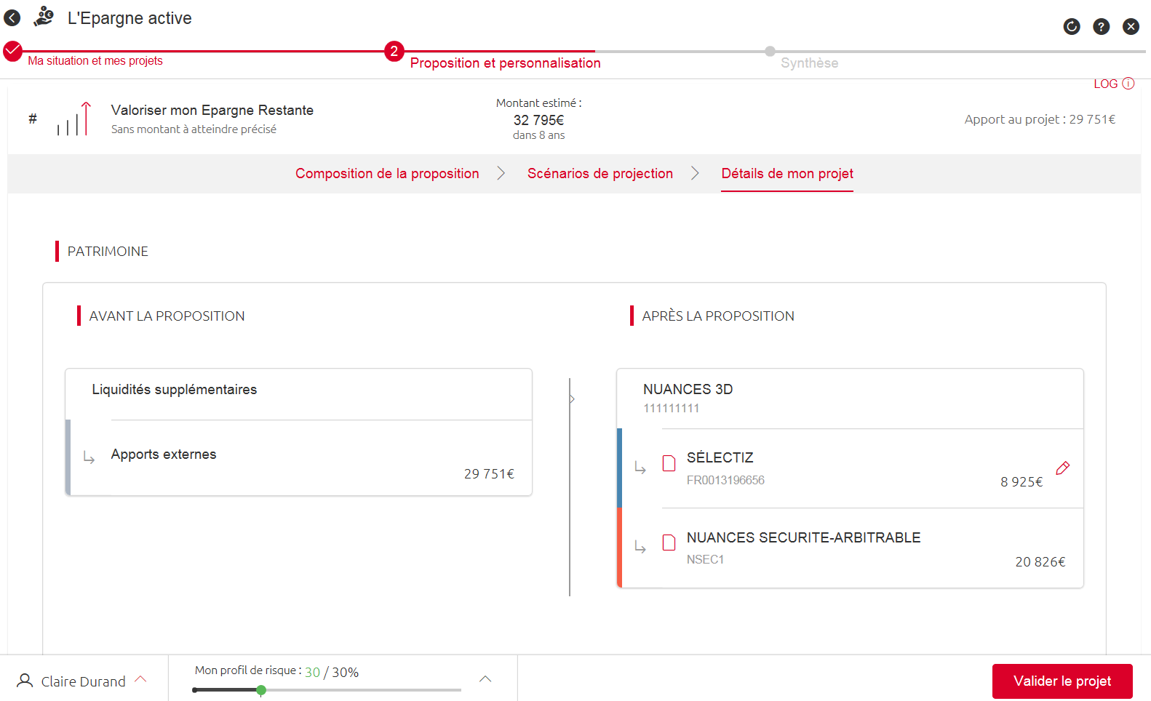
Consultation de la transformation de l’épargne restante
CAS 1 : Le client décide de valoriser son épargne restante en la transformant
Comme d’habitude, vous pouvez consulter ici la proposition de transformation de l’épargne restante du client
Il est désormais
possible de modifier les caractéristiques du projet « Valoriser mon épargne restante » : vous pouvez ajuster avec la réglette le pourcentage de produits à risque du projet et modifier l’horizon du projet.

Slide 12
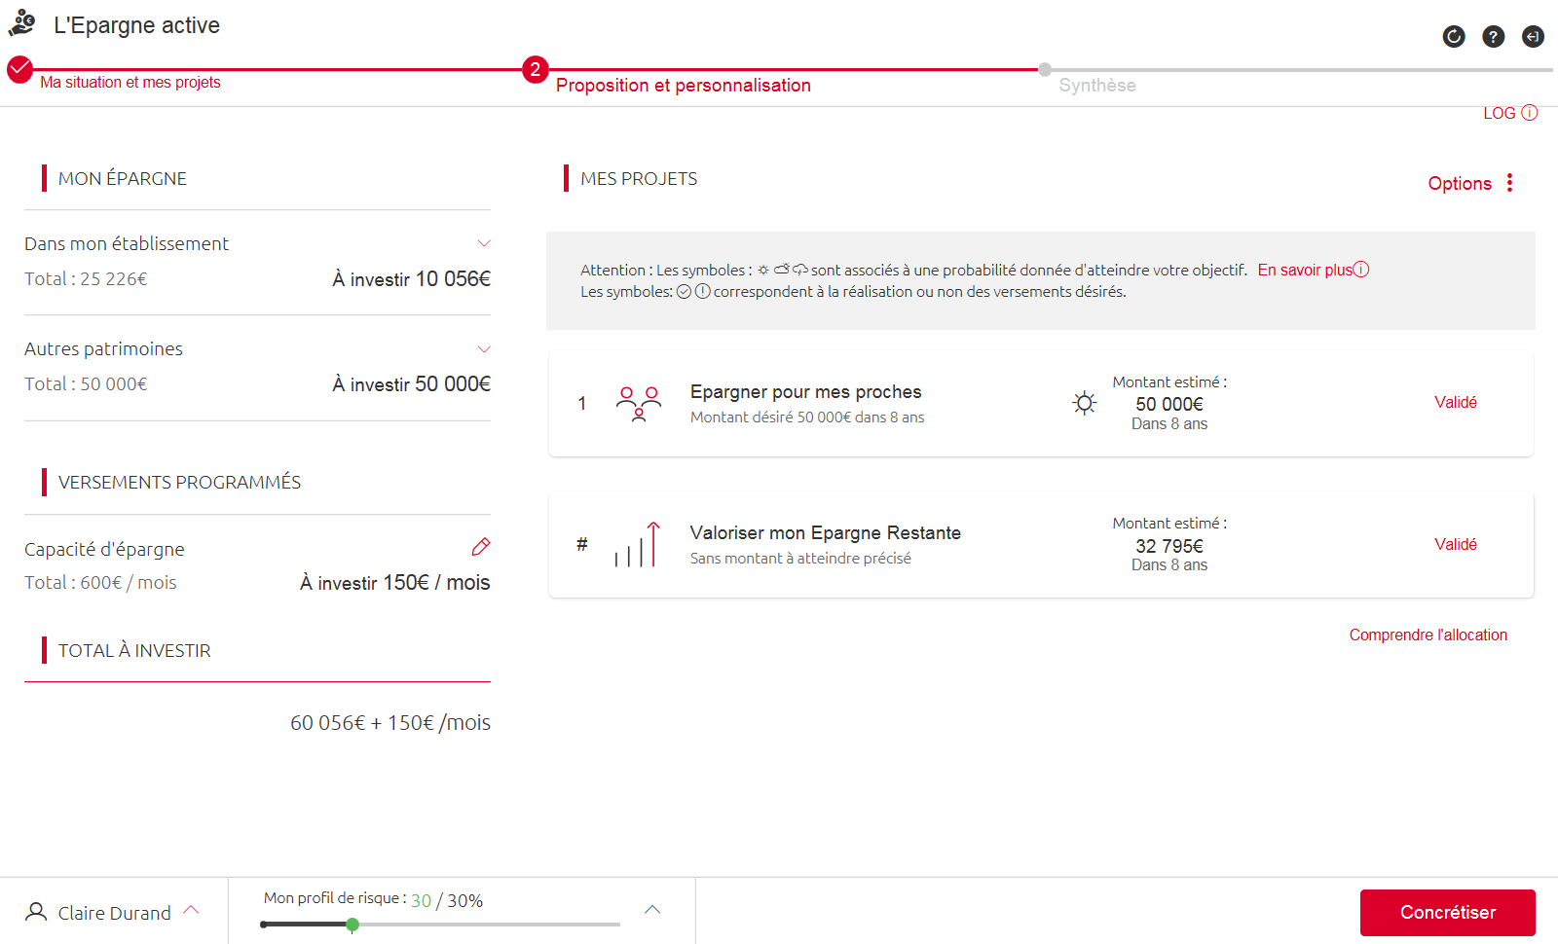
Validation du projet « mon épargne restante »
CAS 1 : Le client décide de valoriser son épargne restante en la transformant
Les deux projets sont présents validés.
Il est donc possible de passer à l’étape de la synthèse en cliquant sur « Concrétiser ».
En valorisant son épargne restante la part de risque prise passe de 15% à 30%.

Slide 13
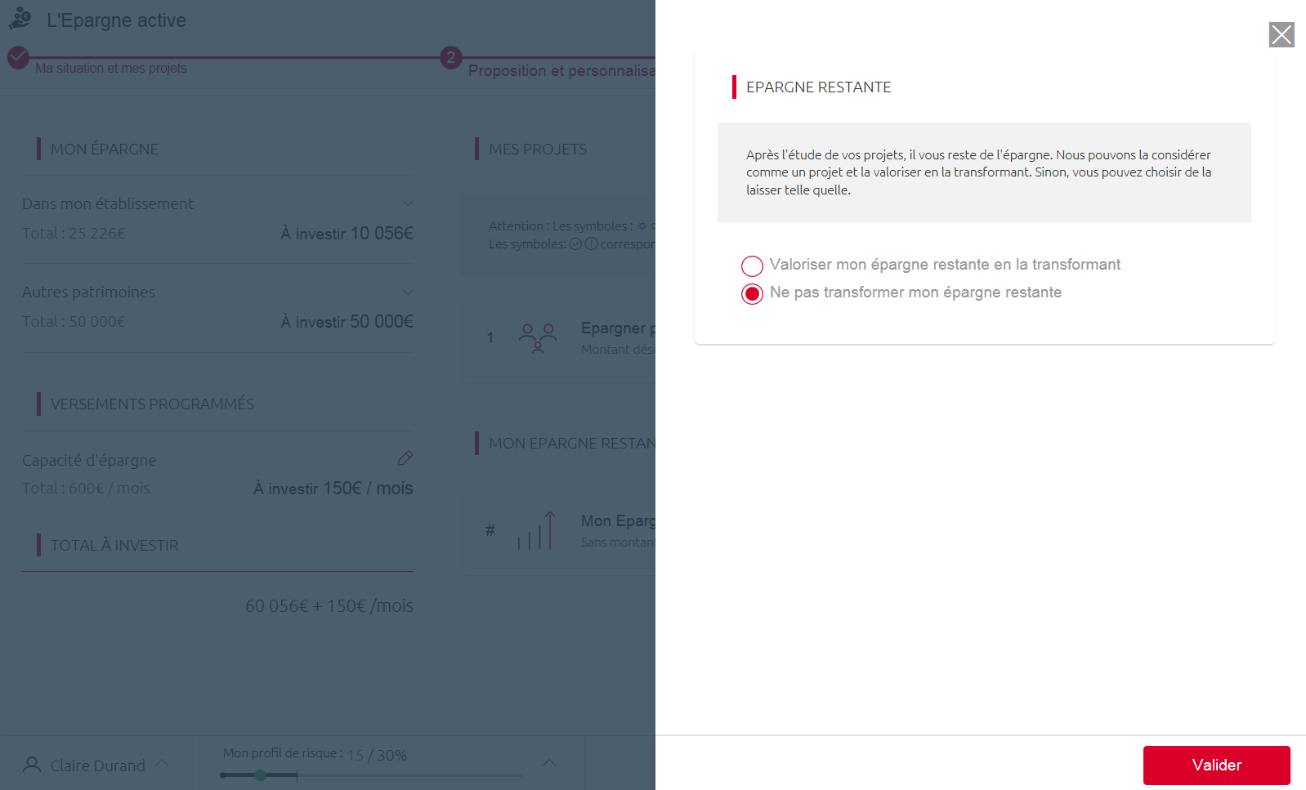
Consultation du projet « mon épargne restante »
CAS 2 : Le client décide de ne pas transformer son épargne restante
Le client décide ici de ne pas transformer son épargne restante et donc, de ne pas la valoriser.
Cliquez sur « Suivant » pour poursuivre.

Slide 14
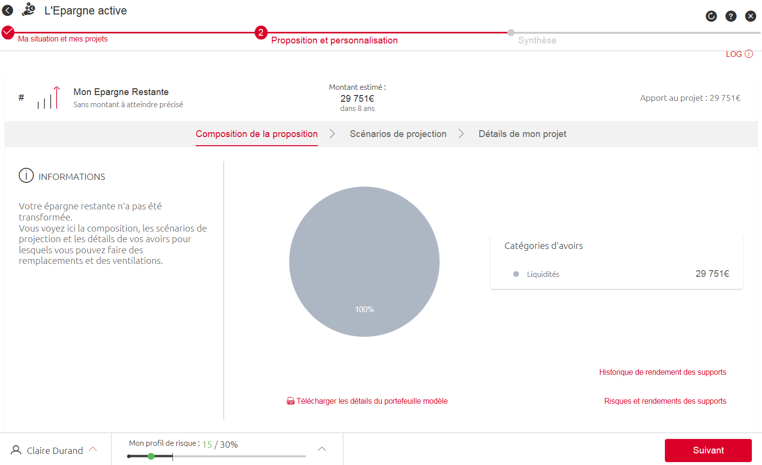
Consultation du projet « mon épargne restante »
CAS 2 : Le client décide de ne pas transformer son épargne restante
Seules les liquidités apportées de l’extérieur et restantes (non utilisées pour les autres projets du client) sont affectées au projet « Mon épargne restante ».
Le client a décidé de ne pas les transformer Elles restent donc en « Liquidités ».

Slide 15
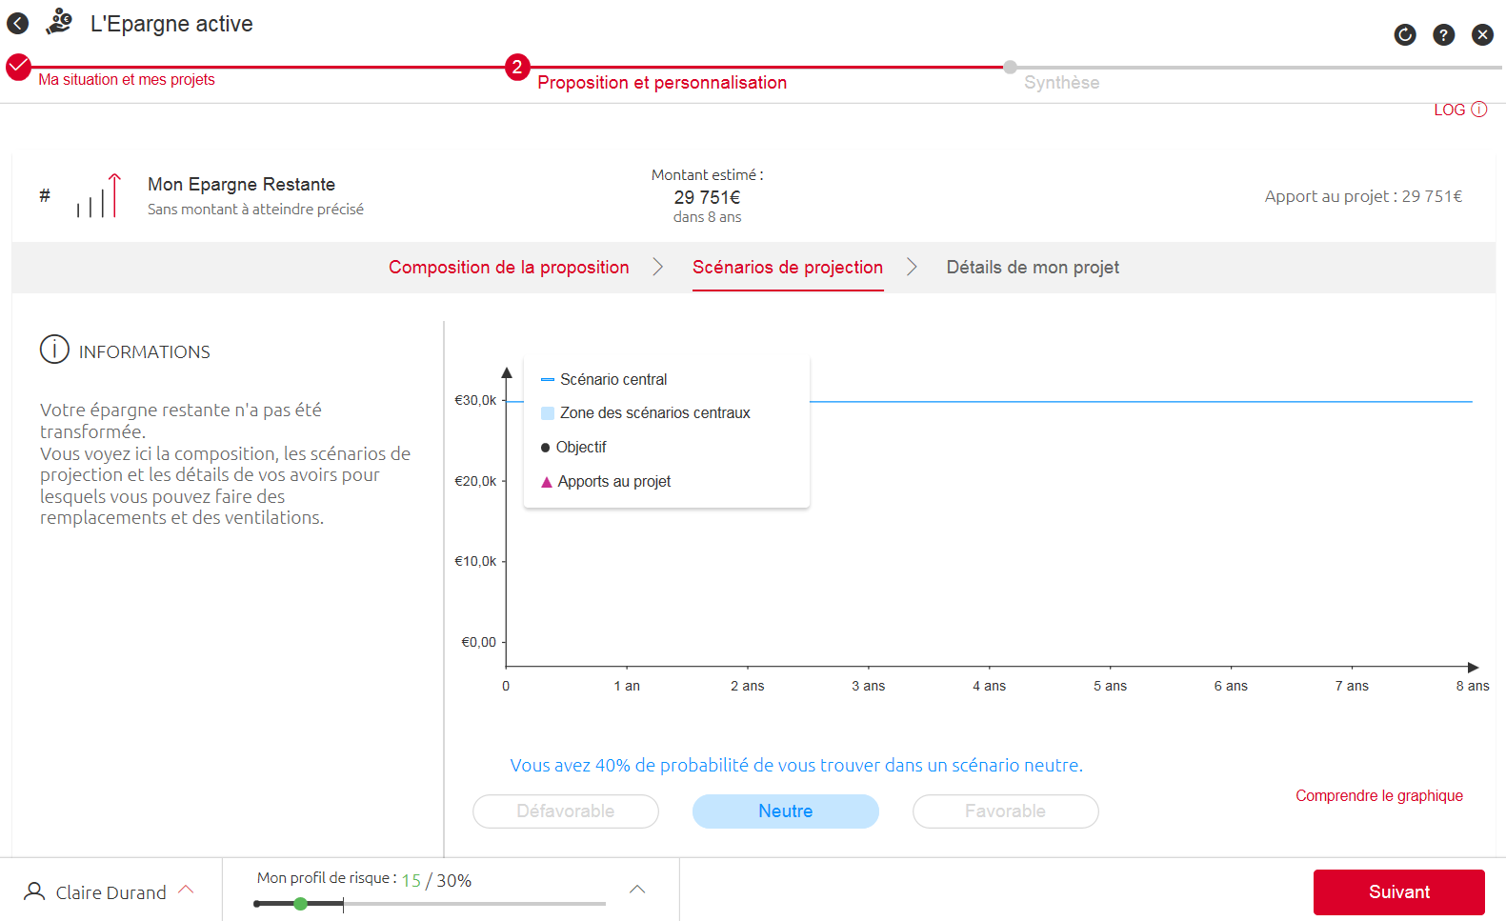
Consultation du projet « mon épargne restante »
CAS 2 : Le client décide de ne pas transformer son épargne restante
Il n’y a pas de projection de la proposition car le client a décidé de ne pas transformer son épargne restante.

Slide 16
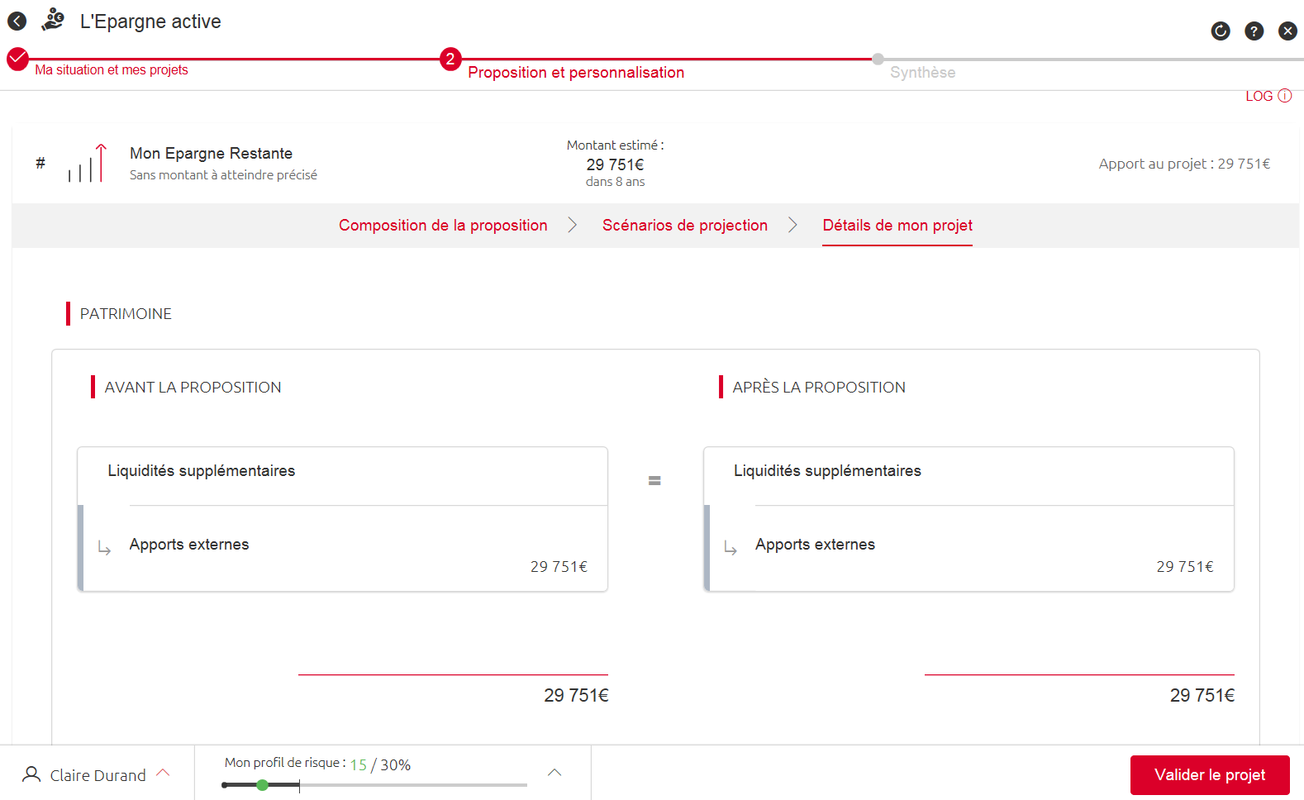
Consultation du projet « mon épargne restante »
CAS 2 : Le client décide de ne pas transformer son épargne restante
Les liquidités externes apportées, non utilisées pour l’atteinte du projet 1 ne sont donc pas transformées.

Slide 17
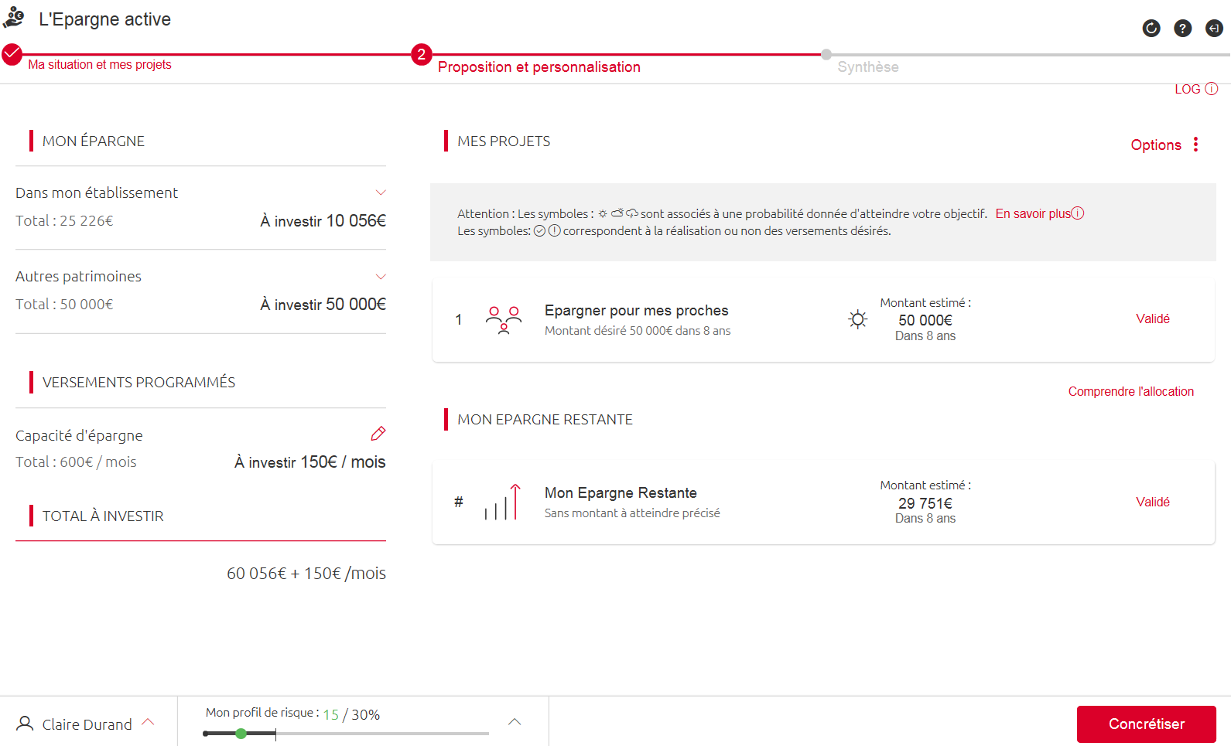
Validation du projet « mon épargne restante »
CAS 2 : Le client décide de ne pas transformer son épargne restante
Les deux projets sont présents validés.
Aucune transformation n’a été effectuée sur l’épargne affectée au projet « Mon épargne restante ».
Il est à présent possible de passer à l’étape de la synthèse en cliquant sur « Concrétiser ».
La jauge de risque indique une part de produit à risque sur l’ensemble de la proposition de 15%. En effet, en ne transformant pas son épargne restante et en laissant la part de risque à 30% dans le projet 1, la part de risque globale est de 15%.

